Slide 1

Hãy liệt kê các cuộc cách mạng công nghiệp đã xảy ra?
An Minh Khoa
Notes:
CM1: công nghệ động cơ hơi nước → cơ giới hóa nghành sx: dệt may, ngành luyện kim và ngành giao thông vận tải; Chiếc đầu xe lửa chạy bằng hơi nước đầu tiên vào năm 1804
CM2: điện năng và các sản phẩm của khoa học: Sử dụng năng lượng điện và sản xuất ra dây chuyên sản xuất hàng loạt quy mô lớn. Được đánh dấu bằng những thành tựu to lớn: Ô tô, máy bay, đèn sợi đốt, điện thoại, tua bin hơi,… Bên cạnh đó còn có sự phát triển của các ngành vận tải, sản xuất thép, điên, hóa học và đặc biệt nhất là sản xuất và tiêu dùng.
CM3: máy tính và công nghệ kt số:
Internet: Internet ra đời vào khoảng năm 1974. Tính đến tháng 1/2021, internet bao phủ rộng rãi đạt 4,66 tỉ người sử .
Social media: Là một hình thức kết nối mới, giúp người dùng kết nối và giao tiếp với nhau dựa trên một nền tảng nhất định.
Công nghệ di động (Mobile): Là phương tiện giao tiếp hiện đại của con người, tạo ra một phương thức liên lạc, mua sắm và làm việc mới.
Công nghệ phân tích (Analytics): Giúp doanh nghiệp phân tích chân dung khách hàng khi mua sắm hàng hóa dịch vụ. Thông qua dữ liệu, doanh nghiệp có thể khai thác các thông tin hữu ích về người tiêu dùng.
CM4: công nghệ số như: công nghệ sinh học: phân tích khai thác tế bào, phân tử sinh học…; IOT: máy tính, đt, lò vi song, máy giặt…, in 3d, trí tuệ nhân tạo AI: chatgpt, gemini, copilot; cloud (điện toán đám mây): fb, of365, utube…

Slide 2
Trong xã hộiChính phủ điện tử (E-Government): Người dân có thể nộp hồ sơ, làm thủ tục hành chính, đóng thuế, khai báo y tế... hoàn toàn trực tuyến thay vì đến trực tiếp cơ quan nhà nước.
Ngân hàng số: Sử dụng Internet Banking, Mobile Banking, ví điện tử (Momo, ZaloPay, VNPay...) thay cho giao dịch tiền mặt.
Y tế số: Đặt lịch khám bệnh online, khám bệnh từ xa (telehealth), lưu trữ hồ sơ sức khỏe điện tử.
Thương mại điện tử: Mua sắm qua Shopee, Lazada, Tiki thay vì đến cửa hàng truyền thống.Giao thông thông minh: Thu phí không dừng (ETC), bản đồ số chỉ đường, gọi xe công nghệ (Grab, Be).
Trong giáo dụcLớp học trực tuyến: Sử dụng Zoom, Google Meet, Microsoft Teams để dạy và học từ xa.
Hệ thống quản lý học tập (LMS): Moodle, K12Online, VNPT E-Learning... giúp quản lý bài giảng, điểm số, tài liệu.Kho học liệu số: Sách điện tử, video bài giảng, thư viện số cho học sinh – sinh viên.
Công cụ hỗ trợ học tập: Sử dụng AI, chatbot, hoặc phần mềm như Quizizz, Kahoot để tạo trò chơi học tập tương tác.Đánh giá trực tuyến: Làm bài kiểm tra, thi trực tuyến có giám sát bằng camera AI.
👉 Tóm lại:Trong xã hội → tập trung vào dịch vụ công, kinh tế, y tế, giao thông.Trong giáo dục → tập trung vào dạy học online, quản lý học tập, học liệu số và công cụ đánh giá.
An Minh Khoa

Slide 3
Hãy cho biết thời đại ngày này còn được gọi là thời đại gì?
An Minh Khoa
Notes:
Thời đại 4.0
Chuyển đổi số là quá trình tích hợp, áp dụng công nghệ số vào mọi khía cạnh của cá nhân, tổ chức, doanh nghiệp, và cả xã hội nhằm thay đổi cách làm việc, cung ứng, quản lý và nâng cao hiệu quả hoạt động, khả năng cạnh tranh, và tạo ra giá trị mới, chứ không chỉ đơn thuần là số hóa dữ liệu hay ứng dụng công nghệ.
Vd: trả tiền điện, net được tích hợp qua ngân hang
Điện toán đám mây (Cloud Computing):
Cung cấp hạ tầng linh hoạt và khả năng truy cập tài nguyên mọi lúc, mọi nơi.
Trí tuệ nhân tạo (AI):
Xử lý dữ liệu, dự đoán xu hướng và tự động hóa các tác vụ phức tạp.
Dữ liệu lớn (Big Data):
Phân tích thông tin để hiểu rõ hơn về khách hàng và thị trường.
Internet vạn vật (IoT):
Kết nối các thiết bị và thu thập dữ liệu để tối ưu hóa hoạt động.
Blockchain:
Tăng cường bảo mật và quản lý dữ liệu.

Slide 4
Hãy nêu ví dụ cụ thể về chuyển đổi số trong xã hội và giáo dục?
An Minh Khoa
Notes:
Trong xã hộiChính phủ điện tử (E-Government): Người dân có thể nộp hồ sơ, làm thủ tục hành chính, đóng thuế, khai báo y tế... hoàn toàn trực tuyến thay vì đến trực tiếp cơ quan nhà nước.
Ngân hàng số: Sử dụng Internet Banking, Mobile Banking, ví điện tử (Momo, ZaloPay, VNPay...) thay cho giao dịch tiền mặt.
Y tế số: Đặt lịch khám bệnh online, khám bệnh từ xa (telehealth), lưu trữ hồ sơ sức khỏe điện tử.
Thương mại điện tử: Mua sắm qua Shopee, Lazada, Tiki thay vì đến cửa hàng truyền thống.Giao thông thông minh: Thu phí không dừng (ETC), bản đồ số chỉ đường, gọi xe công nghệ (Grab, Be).
Trong giáo dụcLớp học trực tuyến: Sử dụng Zoom, Google Meet, Microsoft Teams để dạy và học từ xa.
Hệ thống quản lý học tập (LMS): Moodle, K12Online, VNPT E-Learning... giúp quản lý bài giảng, điểm số, tài liệu.Kho học liệu số: Sách điện tử, video bài giảng, thư viện số cho học sinh – sinh viên.
Công cụ hỗ trợ học tập: Sử dụng AI, chatbot, hoặc phần mềm như Quizizz, Kahoot để tạo trò chơi học tập tương tác.Đánh giá trực tuyến: Làm bài kiểm tra, thi trực tuyến có giám sát bằng camera AI.

Slide 5
CHỦ ĐỀ 1
MÁY TÍNH VÀ CỘNG ĐỒNG
Bài 1. THẾ GIỚI KĨ THUẬT SỐ
Notes:
Kỹ thuật số (Digital) mô tả quá trình sử dụng các con số và máy tính để xử lý thông tin.

Slide 6

Thành phần quan trọng nhất của máy tính là gì
Hãy liệt kê những thiết bị có bộ xử lí
An Minh Khoa
Notes:
Bộ xử lí. Thế thì còn nhiều thiết bị nữa có gắn bộ xử lí ở xung quanh chúng ta. Bộ xử lí không chỉ xuất hiện trong máy tính để bàn hoặc máy tính xách tay mà nhiều thiết bị điện tử khác cũng cần bộ xử lí để hoạt động như ti vi kĩ thuật số
hay rô bốt quét nhà,…
Các thiết bị kỹ thuật số (Digital Devices) như máy tính, điện thoại di động, máy tính bảng và các thiết bị điện tử sử dụng hệ thống số nhị phân để xử lý thông tin.

Slide 7

THẾ GIỚI KĨ THUẬT SỐ

Slide 8
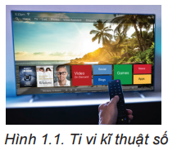
Hoạt động 1
Tìm hiểu ti vi kĩ thuật số
Hầu hết ti vi được sử dụng hiện nay là ti vi kĩ thuật số (Hình 1.1). Em hãy tìm hiểu và cho biết:
1. Thông tin đầu vào nào được ti vi tiếp nhận từ bộ điều khiển?
2. Ti vi thể hiện sự thay đổi ở đầu ra như thế nào?
3. Ti vi có thực hiện thao tác xử lí thông tin không?
Notes:
Thông tin đầu vào được ti vi tiếp nhận từ bộ điều khiển là: Bật/tắt, chuyển kênh, tăng/giảm âm lượng.
Ti vi thể hiện sự thay đổi ở đầu ra như: Ti vi được thay đổi âm lượng, thay đổi kênh cho người dùng, kích cỡ màn hình được thay đổi,…
Ti vi có thực hiện thao tác xử lí thông tin để có thể thực hiện yêu cầu của người sử dụng. Ví dụ như: âm thanh, hình ảnh, thẻ nhớ, CD,..

Slide 9


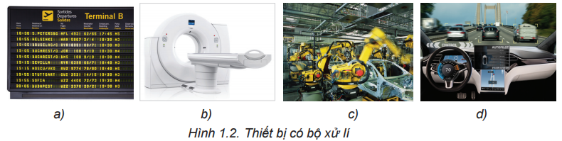
Thiết bị được gắn bộ xử lí hiện diện xung quanh ta. Chúng giúp con người tự động hoá một phần hoạt động xử lí thông tin và xuất hiện trong hầu hết các lĩnh vực kinh tế, xã hội và đời sống,…
1. Em hãy ghép mỗi cụm từ ô tô lái tự động, máy chụp cắt lớp, bảng điện tử, robot lắp ráp với một thiết bị có gắn bộ xử lí trong Hình 1.2.
2. Những thiết bị trong Hình 1.2 thường xuất hiện ở nơi nào trong thực tế?
Notes:
Những thiết bị này xuất hiện trong cuộc sống hàng ngày của con người: ô tô cá nhân (gia đình), đồ chơi lắp ghép robot, robot lắp ráp trong các nhà máy, nơi sản xuất công nghiệp, bảng giá điện tử ở cửa hàng,…

Slide 10
2. ỨNG DỤNG THỰC TẾ CỦA MÁY TÍNH TRONG KHOA HỌC KĨ THUẬT
VÀ ĐỜI SỐNG

Slide 11
Hoạt động 2
Máy tính thật là cần thiết
Em hãy nêu một số khả năng của máy tính mà nhờ đó máy tính có thể hỗ trợ con người
một cách đắc lực trong cuộc sống.
Khả năng của máy tính
Máy tính là thiết bị điện tử có thể hỗ trợ tích cực nhiều hoạt động của con người do nó có khả năng tính toán nhanh, chính xác; lưu trữ dung lượng lớn; kết nối toàn cầu với tốc độ cao.
b) Ứng dụng của máy tính trong khoa học kĩ thuật và đời sống
Sự phát triển nhanh của công nghệ máy tính làm cho nó trở thành công cụ đắc lực, hỗ trợ hoạt động của con người trong hầu hết các lĩnh vực.
Notes:
Một số khả năng của máy tính mà nhờ đó máy tính có thể hỗ trợ con người một cách đắc lực trong cuộc sống.
Trong giao thông: hệ thống điều khiển xe tự động lái, điều khiển hệ thống đèn tín hiệu giao thông,..
Trong hoạt động giải trí: xem phim, đọc sách, nghe nhạc, chơi game, trò chuyện,..
Trong dịch vụ mua sắm, mua thực phẩm, giao hàng, vận chuyển,.. đều có thể thực hiện thông qua máy tính.
Trong bệnh viện: chẩn đoán những rối loạn thể chất, tinh thần; quản lí dữ liệu các bác sĩ và bệnh nhân…
- Máy tính được ứng dụng nhiều trong khoa học kỹ thuật như ứng dụng máy tính vào thiết kế đồ họa, chế tạo máy móc tự động, phóng vệ tinh vào vũ trụ, tạo robot tự động, …
- Máy tính được ứng dụng trong đời sống như: học trực tuyến, giải trí, giao tiếp qua mạng xã hội, mua bán trực tuyến, ngân hàng số, chính phủ điện tử…

Slide 12
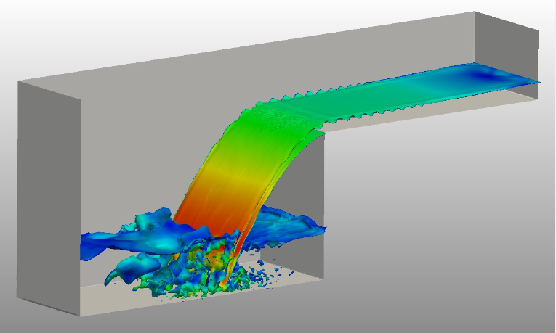
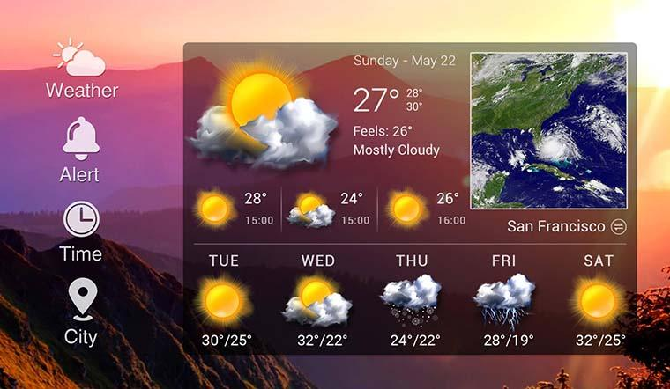
Ứng dụng của máy tính trong khoa học kĩ thuật và đời sống
Máy tính được ứng dụng hiệu quả trong nhiều lĩnh vực của khoa học kĩ thuật và đời sống.
Mô phỏng dòng chảy
Dự báo thời tiết

Slide 13
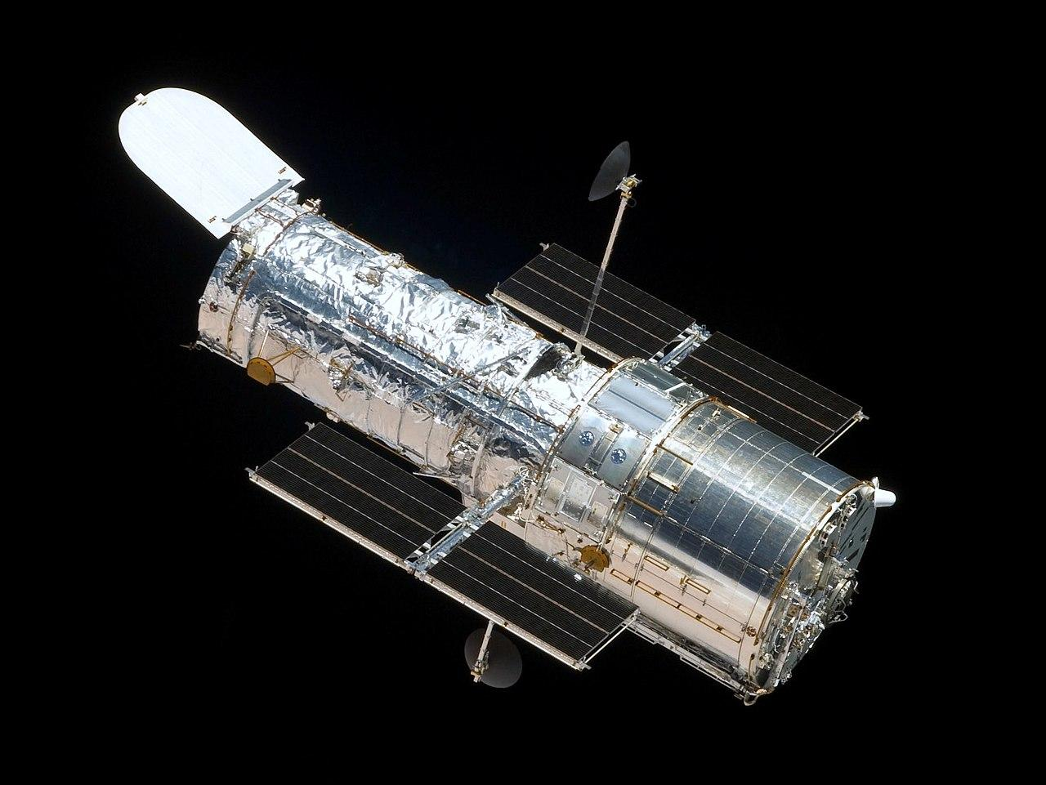
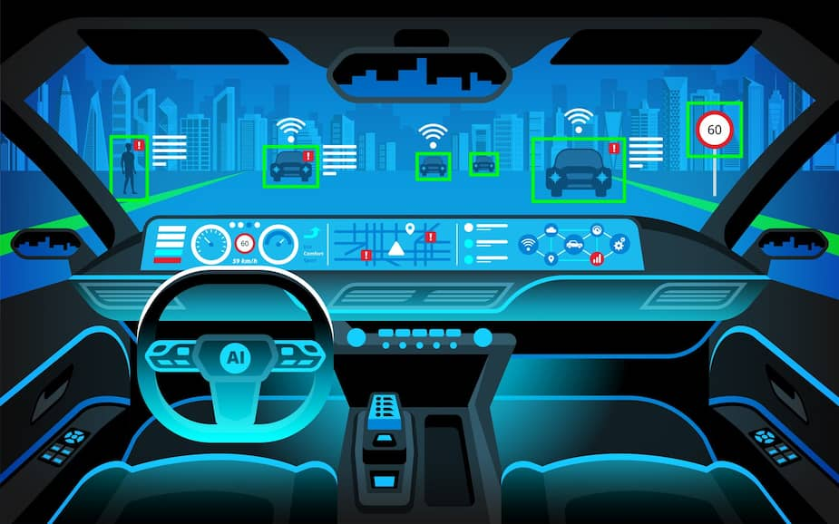
Kính viễn vọng Hubble
Ô tô tự động lái do máy tính điều khiển

Slide 14
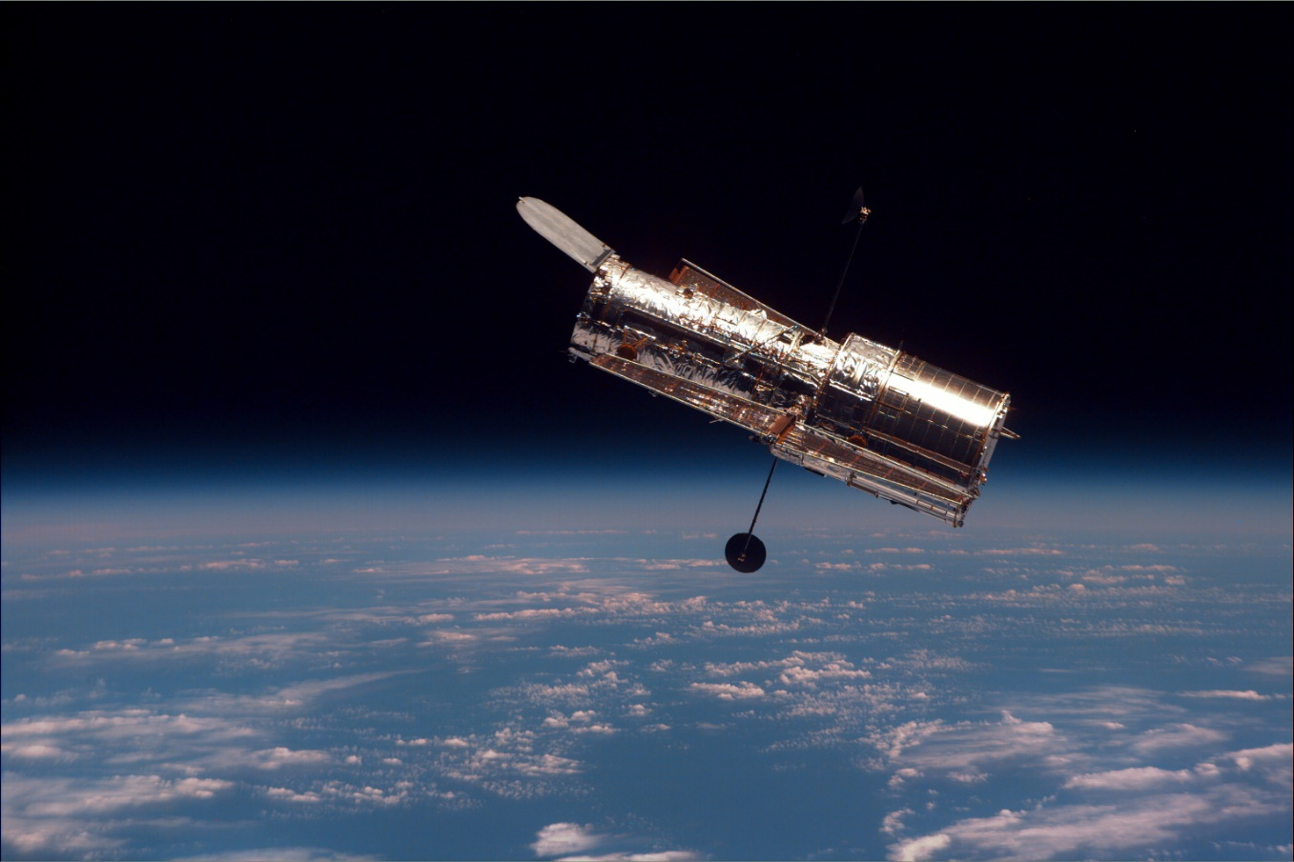
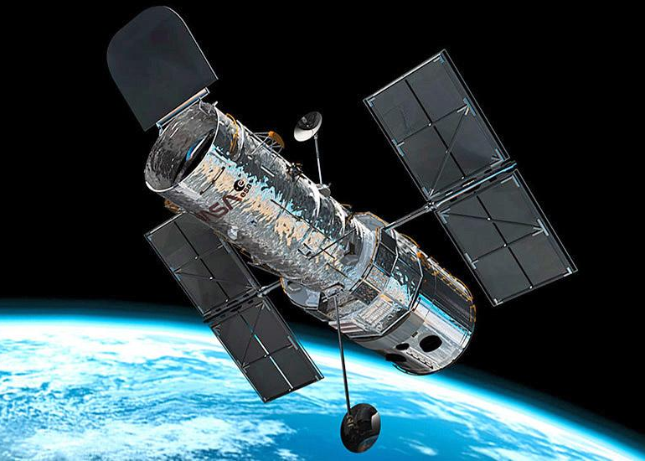
Thông tin bổ sung
Kính viễn vọng không gian Hubble
Là một kính thiên văn lớn trong không gian được đặt theo tên nhà thiên văn học nổi tiếng Edwin Hubble
Được phóng lên quỹ đạo vào ngày 24 tháng 4 năm 1990. Quỹ đạo Hubble cách Trái Đất khoảng 547 km.
Hubble được thiết kế để thu thập hình ảnh và dữ liệu từ các vùng không gian xa xôi nhất của vũ trụ.

Slide 15
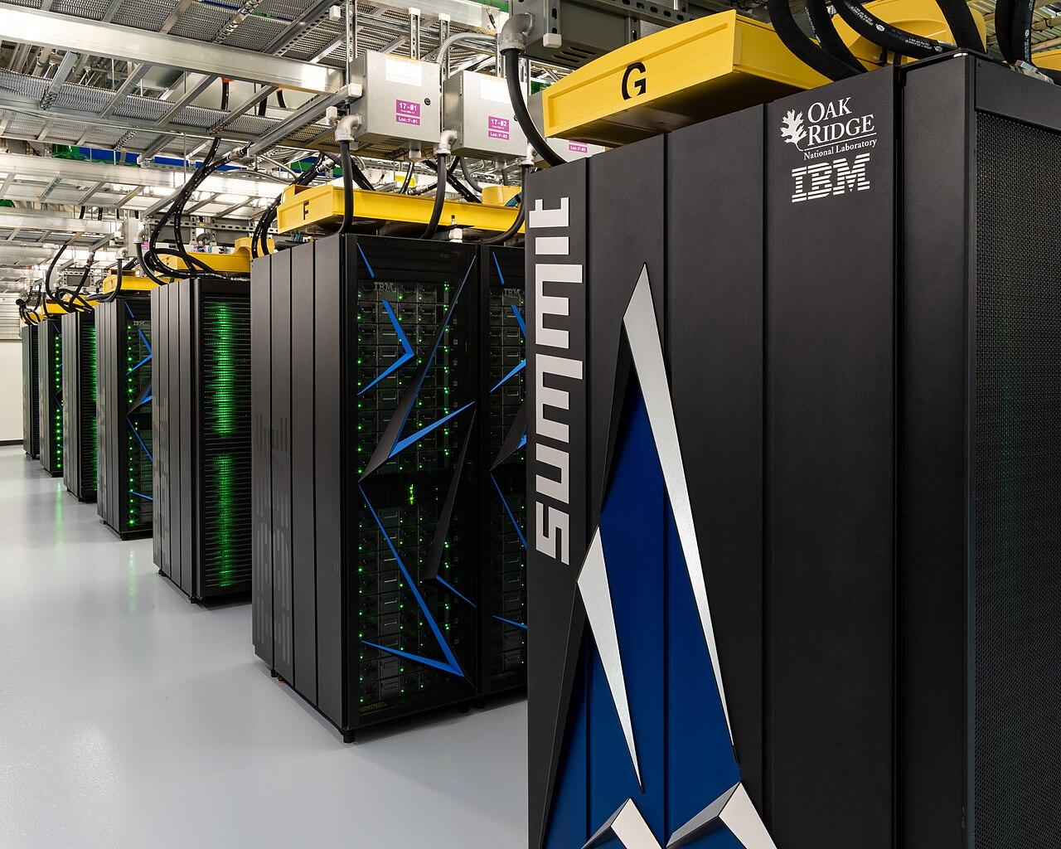
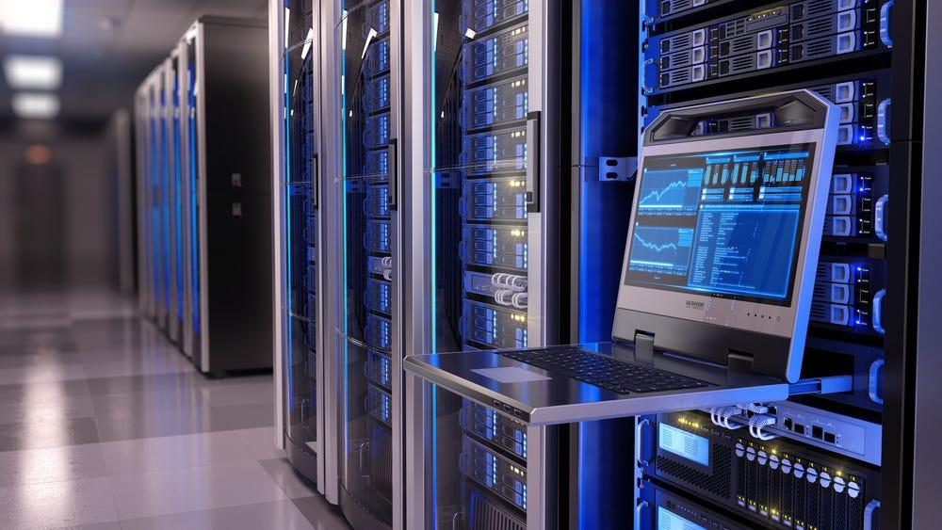
Thông tin bổ sung
Sự khác nhau giữa siêu máy tính và máy tính hiệu năng cao
Siêu máy tính IBM Summit
Máy tính hiệu năng cao
Tính mạnh mẽ về cả tốc độ tính toán và độ lớn của dữ liệu được xử lí, bằng cách sử dụng những công nghệ tiên tiến nhất về cả phần cứng và phần mềm.
Hệ thống thực hiện các tính toán phức tạp với tốc độ cao, đạt được bằng cách kết nối hàng trăm, thậm chí hàng nghìn máy chủ nhờ mạng tốc độ cao.

Slide 16

Máy tính có khả năng tính toán nhanh, bền bỉ, chính xác; lưu trữ dữ liệu với dung lượng lớn; kết nối toàn cầu với tốc độ cao.
Máy tính được ứng dụng hiệu quả trong nhiều lĩnh vực của khoa học kĩ thuật và đời sống.

Slide 17
3. TÁC ĐỘNG CỦA CÔNG NGHỆ THÔNG TIN LÊN GIÁO DỤC
VÀ XÃ HỘI

Slide 18
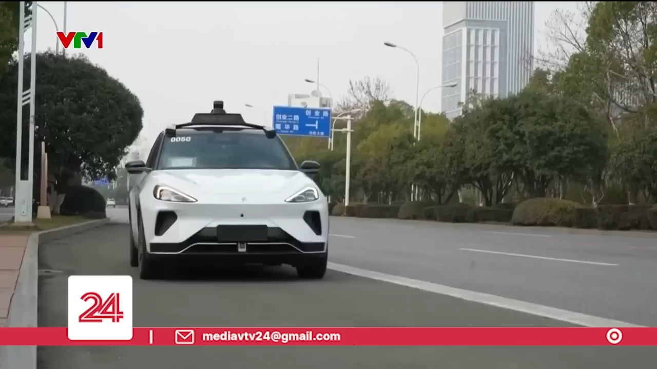

Slide 19
1. Người đàn ông làm sao để mở được cửa xe?
Nhập mật khẩu được gửi về điện thoại khi đăng kí gọi taxi không người lái thành công
2. Người đàn ông mở được cửa xe bằng tay nào?
Mở bằng tay phải
3. Người đàn ông mặc áo màu nào?
Mặc áo màu xanh blue
4. Xe tự động này của hang nào sản xuất?
Xe này có tên apolo go của hãng Baidu
Notes:
Nhập mật khẩu được gửi về đt khi đki dịch vụ gọi taxi k ng lái
Mở cửa xe bằng tay phải
Mặc áo màu xanh blue
Xe này có tên apolo go của hang Baidu

Slide 20
Hoạt động 3
Tác động của công nghệ thông tin
Em hãy kể một số ví dụ cho thấy tác động của công nghệ thông tin lên giáo dục và xã hội.
Notes:
Trong xã hội:- Con người dễ dàng chuyển giao và tiếp cận được nhiều thông tin đa dạng, phong phú- Con người dễ dàng giao tiếp với nhau thông qua thư điện tử, tin nhắn, mạng xã hội,..
Trong giáo dục:- Chia sẻ kiến thức, kĩ năng và cổ vũ thái độ sống tích cực- Quản lí dữ liệu ở các trường học, thầy cô, học sinh.

Slide 21
• Công nghệ thông tin có tác động mạnh mẽ, đem lại những thay đổi tích cực trong xã hội, trong đó có giáo dục.
• Cần sử dụng công nghệ thông tin đúng cách để tránh những tác động tiêu cực đến cuộc sống.
Em hãy:
a) Kể về một ứng dụng của công nghệ thông tin mà em thường xuyên sử dụng.
b) Nêu những tác động tích cực của ứng dụng đó và cách em sử dụng nó hằng ngày.
Notes:
Một số ứng dụng của công nghệ thông tin mà em thường xuyên sử dụng: google, facebook, zalo, tiktok, instagram,…Nêu những tác động tích cực của ứng dụng đó và cách em sử dụng nó hằng ngày.
- Google: Em sử dụng để tìm kiếm, tra cứu thông tin; tìm các bài văn hay, đề toán, tiếng anh để luyện tập; giúp em tìm được tất cả thông tin, hình ảnh, tài liệu,.. mà em cần. Em sử dụng google thường xuyên, hàng ngày, bất cứ khi nào em cần tra cứu.
- Facebook, messenger, zalo, instagram: Em sử dụng để liên lạc, trao đổi với thầy cô, bạn bè; liên lạc, trò chuyện với người thân, những người bạn mới,.. ở bất cứ đâu trên thế giới. Em sử dụng các ứng dụng này hàng ngày (2 - 3h/ngày)

Slide 22

VẬN DỤNG
Em hãy tìm hiểu và trả lời các câu hỏi sau:
a) Đồng hồ thông minh có những chức năng nào khác với đồng hồ thông thường?
b) Tại sao đồng hồ thông minh cần có bộ xử lí?

Slide 23
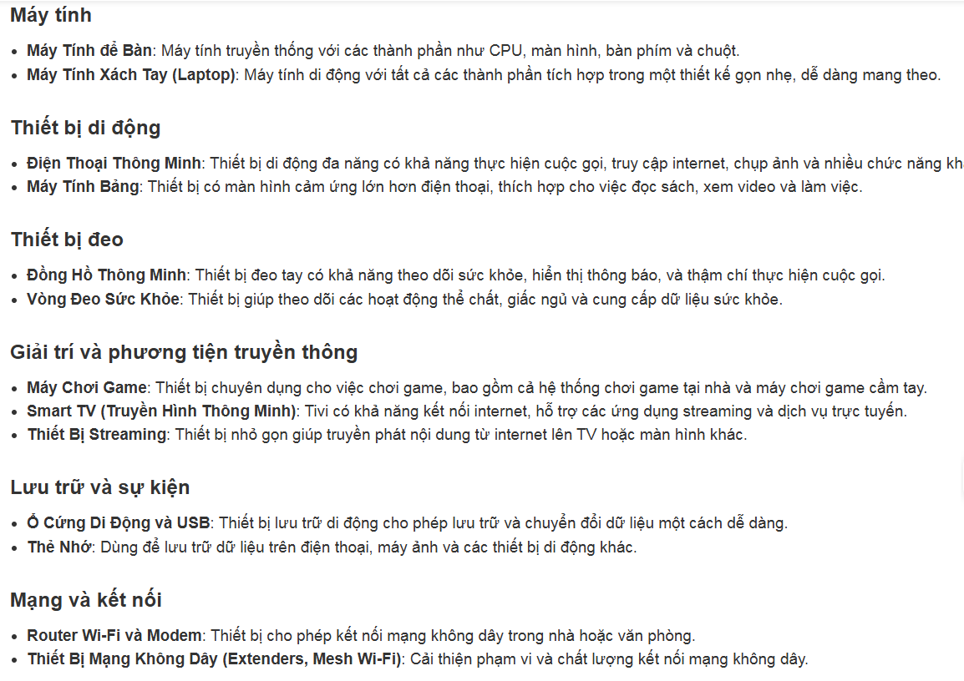
An Minh Khoa
Notes:
Bộ xử lí. Thế thì còn nhiều thiết bị nữa có gắn bộ xử lí ở xung quanh chúng ta. Bộ xử lí không chỉ xuất hiện trong máy tính để bàn hoặc máy tính xách tay mà nhiều thiết bị điện tử khác cũng cần bộ xử lí để hoạt động như ti vi kĩ thuật số
hay rô bốt quét nhà,…
Các thiết bị kỹ thuật số (Digital Devices) như máy tính, điện thoại di động, máy tính bảng và các thiết bị điện tử sử dụng hệ thống số nhị phân để xử lý thông tin.

